Slide 1


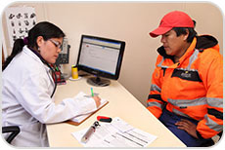
UNIVERSIDAD AUTÓNOMA DEL ESTADO DE MÉXICO
FACULTAD DE ENFERMERÍA Y OBSTETRICIA
LICENCIATURA EN ENFERMERIA
UNIDAD DE APRENDIZAJE: ENFERMERÍA EN SALUD OCUPACIONAL
UNIDAD DE COMPETENCIA IV
NOMBRE: ANALIZARA EL OBJETO DE ESTUDIOS DE LA HIGIENE OCUPACIONAL
TEMA: EXAMENES DE SALUD
PRESENTA:
MTRA JANNET D. SALGADO GUADARRAMA
Septiembre 2017

Slide 2

Introducción
Introduccion
Disponible en: Google imágenes

Slide 3
SALUD: Concepto y objetivos
Es el estado completo de bienestar físico y social que tiene una persona.(OMS)
Objetivos de acuerdo con Murray y Frenk:
Mejorar la salud de la población.
Ofrecer un trato adecuado a los usuarios de los servicios de salud.
Garantizar seguridad financiera en materia de salud.
Disponibilidad de insumos.
Acceso y la utilización de los servicios.
Uso eficiente de recursos.

Slide 4
HIGIENE: Concepto
HIGIENE:
Conjunto de normas y procedimientos tendientes a la protección de la integridad física y mental del trabajador, preservándolo de los riesgos de salud inherentes a las tareas del cargo y al ambiente físico donde se ejecutan. (Romeral, 2012)

Slide 5
HIGIENE: Objetivos (Romeral, 2012)
Eliminar las causas de las enfermedades profesionales.
Reducir los efectos perjudiciales provocados por el trabajo en personas enfermas o portadoras de defectos físicos.
Prevenir el empeoramiento de enfermedades y lesiones.
Mantener la salud de los trabajadores.
Aumentar la productividad por medio del control del ambiente de trabajo.

Slide 6
HIGIENE OCUPACIONAL: Concepto
HIGIENE OCUPACIONAL:
“La Higiene Ocupacional es la ciencia dedicada a la identificación, evaluación y control de aquellos factores ambientales o tensiones emanadas o provocadas en el lugar de trabajo y que pueden ocasionar enfermedades, destruir la salud y/o el bienestar, o crear algún malestar entre los trabajadores o los ciudadanos de la comunidad”.(American Industrial Hygienist Association, 2012)

Slide 7
HIGIENE OCUPACIONAL: Objetivo
Tiene como objetivo la prevención de las enfermedades ocupacionales o laborales generadas por factores o agentes físicos, químicos o biológicos que se encuentran en los ambientes de trabajo y que actúan sobre los trabajadores pudiendo afectar su salud y su bienestar. (American Industrial Hygienist Association, 2012)

Slide 8
HIGIENE EN EL TRABAJO: Concepto
HIGIENE EN EL TRABAJO:
Conjunto de procedimientos y recursos técnicos aplicados a la eficaz prevención frente a las enfermedades del trabajo.(American Industrial Hygienist Association, 2012)

Slide 9
ENFERMEDAD DEL TRABAJO: Concepto
ENFERMEDAD DEL TRABAJO:
Es todo estado patológico derivado de la acción continuada de una causa que tenga su origen o motivo en el trabajo o en el medio en que el trabajador se vea obligado a prestar sus servicios. (Ley Federal del Trabajo,2015).

Slide 10

Exámenes médicos ocupacionales
Fuente: Google imágenes

Slide 11

Exámenes médicos ocupacionales
Acto medico mediante el cual se interroga y examina a un trabajador para evaluar las condiciones de su salud y detectar oportunamente patologías.
Es una actividad de Medicina preventiva y del trabajo
Se elaboran Diagnósticos de las condiciones de salud de la población trabajadora
Fuente: Google imágenes
Fuente: Google imágenes
Fuente: Digesa (2011).

Slide 12

Exámenes médicos ocupacionales
Buscar un bienestar del trabajador individualmente, orientando acciones para mejorar las condiciones de salud y de trabajo, interviniendo en el ambiente laboral.
Monitorear los factores de riesgo
Determinar las consecuencias a dicha exposición
Fuente: Ramos (1988).
Fuente: Google imágenes

Slide 13
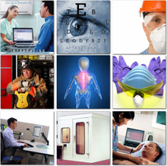
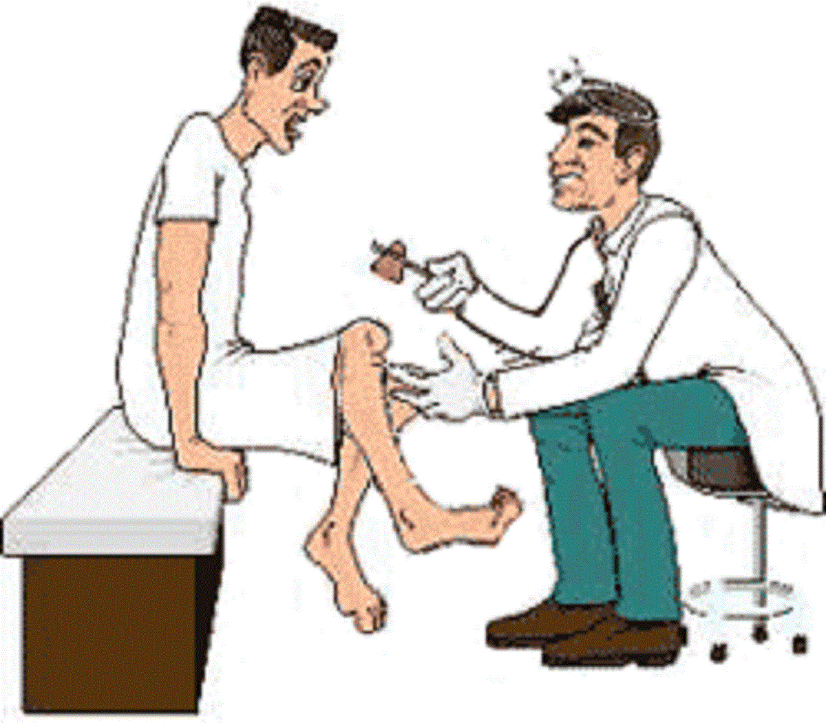
Exámenes médicos ocupacionales
Anamnesis
Examen físico
Análisis de pruebas clínicas y paraclínicas
Laboratorio
Imágenes diagnosticas
ECG
Incluye
Fuente: Google imágenes
Conforman los anexos
Fuente: Digesa (2011).

Slide 14
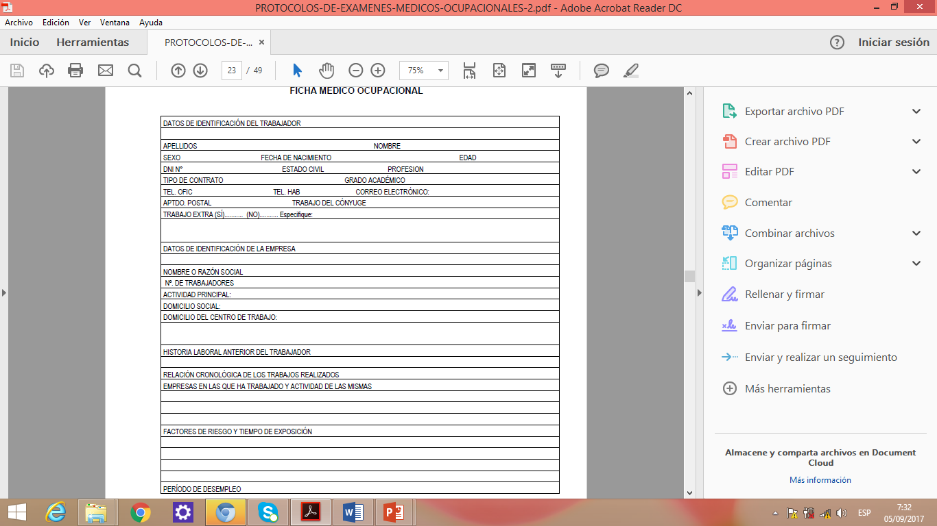
Exámenes médicos ocupacionales
Instrumentos
Ficha clínica ocupacional
Ficha psicológica
Exámenes complementarios
Fuente: Digesa (2011)
Fuente: Digesa (2011).

Slide 15

Exámenes médicos ocupacionales
PERMITE:
-Cumplir con un requisito legar
-Conocer el impacto de las condiciones de trabajo
-Asegurar que el trabajador tenga buena aptitud en el desarrollo de actividades
-Conocer características personales que pueden convertirse en un factor de riesgo
-Conocer su estado de salud deteriorado por el oficio desempeñado
Fuente: Google imágenes
Fuente: Ramos (1988)

Slide 16

Tipos de exámenes médicos ocupacionales
Admisión o pre-ocupacional
Periódico
Retiro o egreso
Cambio de ocupación o cambio de trabajo
Reincorporación laboral
Fuente: Google imágenes
Fuente: Ramos (1988)

Slide 17
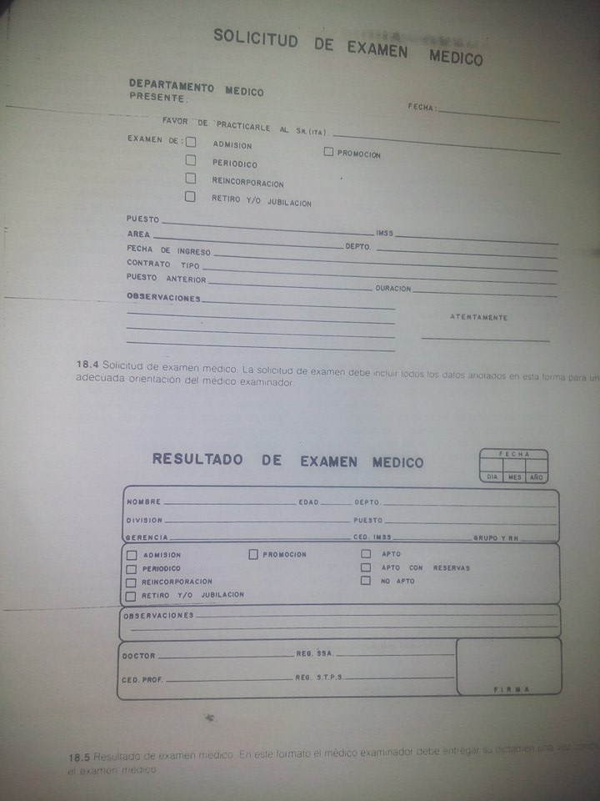
Fuente: Ramos (1988)

Slide 18
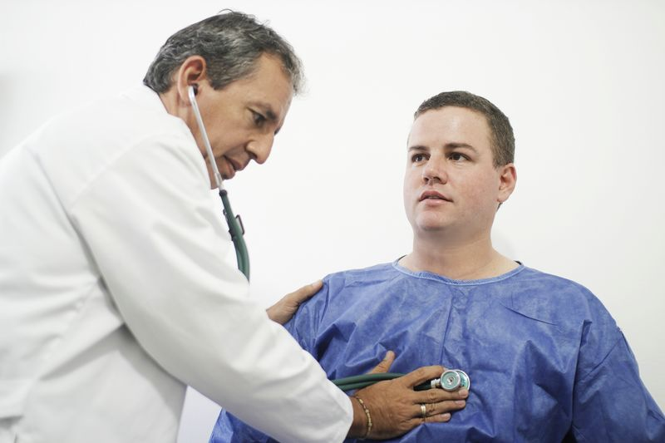
Examen de Admisión o pre-ocupacional
Es obligatorio y de mayor importancia
Determinar el estado de salud del trabajador al momento del ingreso
Determina su aptitud al puesto de trabajo
Realizado antes que ingrese al puesto de trabajo
Fuente: Audiomic (2011).
Fuente: Ramos (1988)

Slide 19
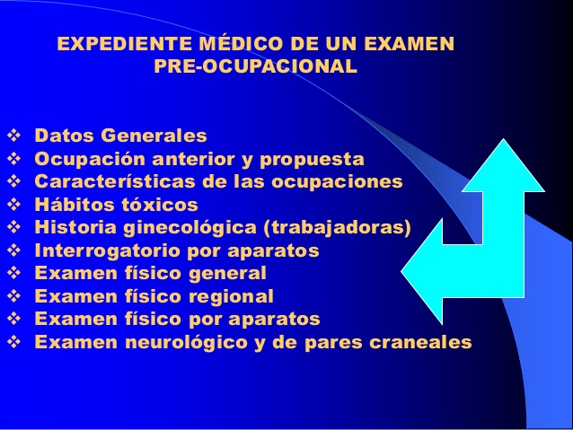
Examen de Admisión o pre-ocupacional
Finalidad
-Cumplir un requisito legal
-Conocer el estado general de salud
-Precisar si hay disposición a enfermedades que pudieran aparecer o agravar en el trabajo
-Valorar la capacidad biopsicosocial para el trabajo
-Determinar su aptitud para las tareas especificas a realizar
-Descubrir alteraciones atribuidas a la empresa (hipoacusia)
Fuente: Google imágenes
Fuente: Ramos (1988)

Slide 20

Examen de Admisión o pre-ocupacional: Comprende dos partes
General
exploración física
interrogatorio
Especifica o especializada
Pruebas de laboratorio y gabinete de órganos que podrían ser afectados con los agentes nocivos
Del aparato respiratorio, sistema musculo esquelético, órganos de la audición y de la piel
Fuente: Google imágenes
Fuente: Ramos (1988)

Slide 21
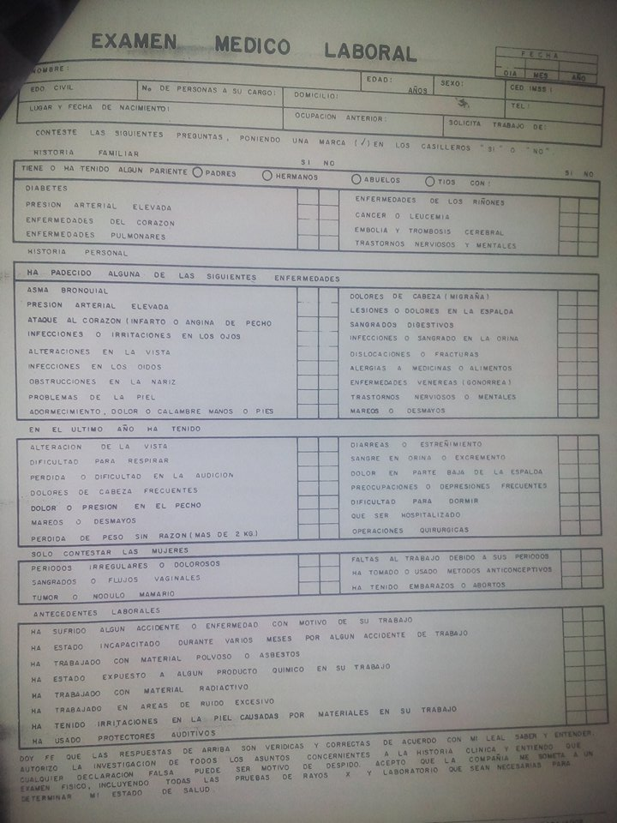
Fuente: Ramos (1988)

Slide 22
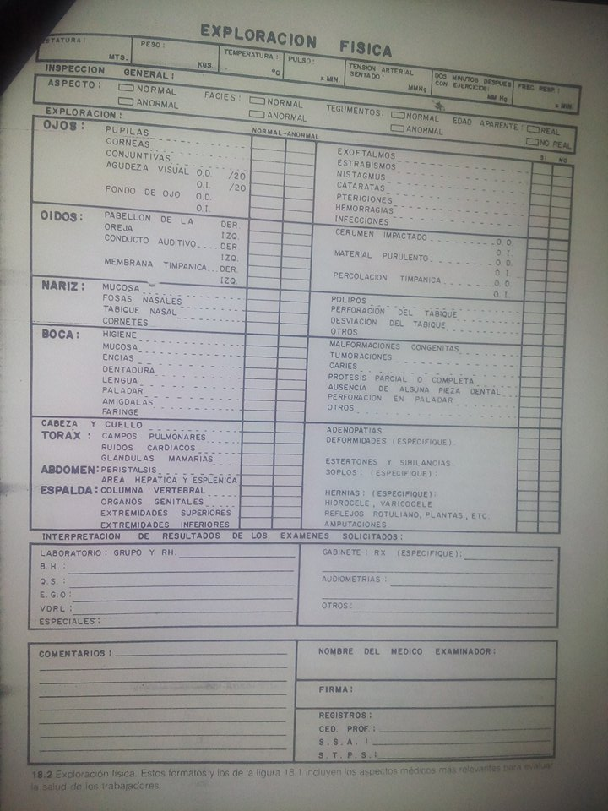
Fuente: Ramos (1988)

Slide 23
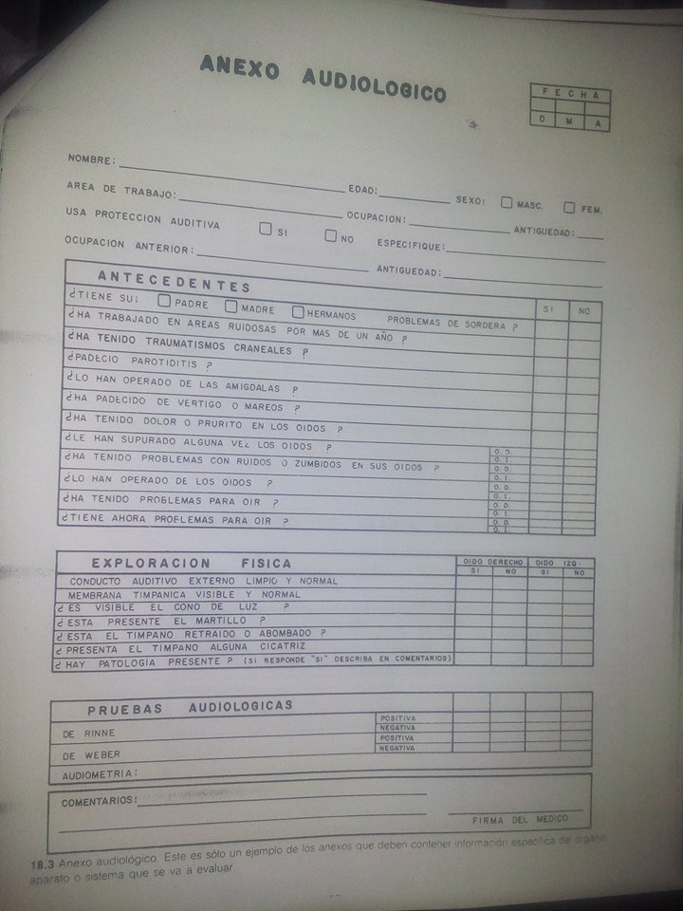
Fuente: Ramos (1988)

Slide 24



Examen de Admisión o pre-ocupacional: Resultados
Apto
-Trabajador sano
-Sin alteraciones físicas o mentales
-No generan perdida de capacidad laboral
Apto con restricciones
-Trabajador que presenta trastornos físicos o psíquicos
-Exigen un esfuerzo para desempeñar sus actividades
-Tener precauciones (programa de vigilancia específicos)
No apto
-Presenta alteración físicas y psíquicas (patologías, lesiones o secuelas)
-Impiden el desempeño laboral
-Pueden alterar la salud física y mental del grupo.
Fuente: Google imágenes
Fuente: Google imágenes
Fuente: Google imágenes
Fuente: Digesa (2011)

Slide 25
Fuente: Ramos (1988)

Slide 26

Examen Periódico
Obligatorio
Permite identificar y analizar efectos en relación al salud del trabajador
Monitorea exposición a factores de riesgo
Identifica precozmente alteraciones
Periodo desde su ingreso hasta su siguiente examen
Fuente: Google imágenes
Fuente: Buenaventura 82016).

Slide 27
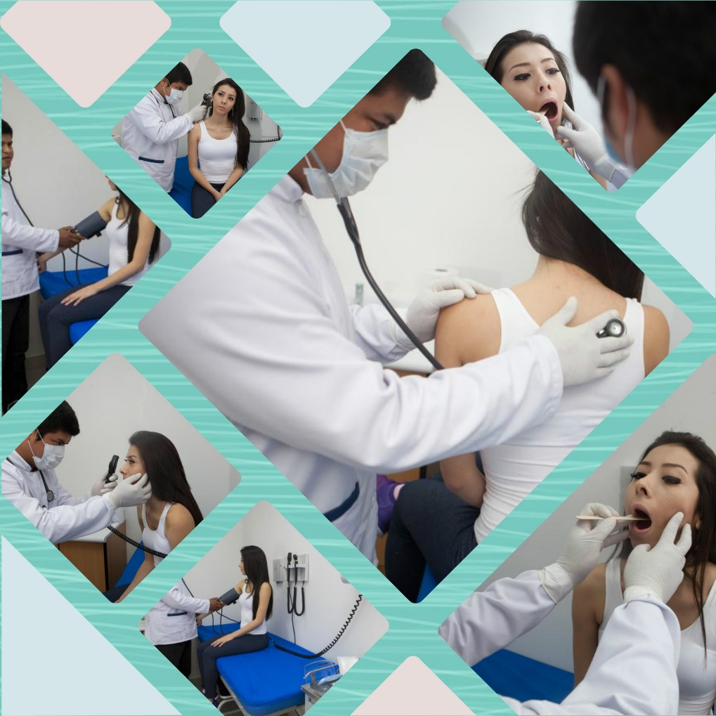
Examen periódico
Finalidad
-Cumplir un requisito legal
-Comprobar si el trabajador conserva su aptitud física y mental para continuar con su trabajo
-Evaluar daños potenciales como consecuencia de exposición a riesgos de trabajo
-Detectar enfermedades infectocontagiosas susceptibles de propagación en el ambiente de trabajo
-Analizar lesiones o secuelas ocurridos como consecuencia de su trabajo
Fuente: Google imágenes
Fuente: Digesa (2011).

Slide 28
Examen periódico
Dependiendo el tipo de riesgo
audiológico, respiratorio, dermatológico, etc.
Médico usara
Anexos especializados
Historia clínica general
Para precisar y agilizar su revisión
Exámenes complementarios generales
Biometría sanguínea
Exámenes complementarios específicos de acuerdo al tipo de exposición
Audiometría
Bioquímica sanguínea
Grupo y factor sanguíneo
Examen completo de orina
Espirómetro
Valoración musculo esquelética
Radiografía de tórax
Examen toxicológicos
Fuente: Ramos (1988).

Slide 29



Examen periódico
Detección de problemas
De gran importancia de salud relacionados al trabajo desempeñado
Comunicar o informar
Departamento de seguridad
Recursos humanos
Reubicación
En otra área y otras funciones para el mantenimiento de su salud
Prevención
Implementar medidas de prevención
Programas de actividades preventivas en salud ocupacional
Fuente: Google imágenes
Fuente: Google imágenes
Fuente: Arl-sura (2017).
Fuente: Google imágenes
Fuente: Google imágenes

Slide 30

Examen de Retiro o Jubilación
Se realiza a trabajadores que dejan de prestar sus servicios a una empresa
Valora y registra las condiciones de salud en las que el trabajador se retira
Tiene una validez de antigüedad no mas de 2 meses
Detectar enfermedades relacionadas al trabajo secuelas y agravado por el trabajo
Fuente: Google imágenes
Fuente: Ramos (1988)

Slide 31

Examen de Retiro o Jubilación
Finalidad
-Certificar las condiciones de salud de los trabajadores al momento en que dejan de laborar
-Dar apoyo legal en caso de demandas por incapacidades parciales o totales
-Dar a conocer al trabajador que se jubila el estado actual y real de salud
-Recomendar medidas generales y especificas para la conservación o recuperación
Fuente: Google imágenes
Fuente: Digesa (2011).

Slide 32

Examen por cambio de ocupacion
Se realiza al trabajador cada vez que éste cambie de ocupación
Reincorporación del trabajador al desempeño de una actividad laboral
Después de una incapacidad temporal o ausentismo
Actividades de reubicación laboral temporal o definitiva
Fuente: Google imágenes
Fuente: Santander (2016).

Slide 33

Examen por reintegración laboral
Se efectúa al final de un periodo de incapacidad laboral superior a 90 días
Evaluar su condición de salud actual
Se evalúa si el trabajador puede regresar a sus labores habituales
Si es necesario un cambio de área.
Fuente: Google imágenes
Fuente: Santander (2016).

Slide 34
GRACIAS

